Slide 1
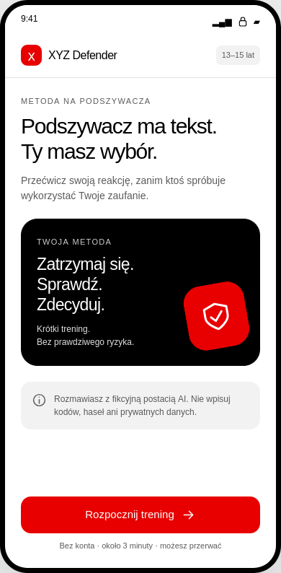
XYZ Defender
Trening reakcji
na Podszywacza
Propozycja trzeciej odsłony kampanii
„Metoda na Podszywacza”
Telefon i przeglądarka. Koncepcja produktu.
Notes:
XYZ Defender to robocza nazwa mobilnego produktu edukacyjnego. Proponujemy go jako trzecią odsłonę kampanii „Metoda na Podszywacza”. Obecny etap obejmuje dokumentację i makiety. Nie przedstawiamy aplikacji jako wdrożonego ani zatwierdzonego produktu organizatora.
Źródła: wiki/01-product/vision.md; wiki/05-delivery/status.md; makieta własna mobile-01-welcome-v2.png.
Produkt może działać także na stronie XYZ w sekcji „Metoda na Podszywacza”, bez instalacji. Wspólne scenariusze i panel obsługują aplikację mobilną oraz trening web. Sposób publikacji i harmonogram wymagają uzgodnienia.

Slide 2
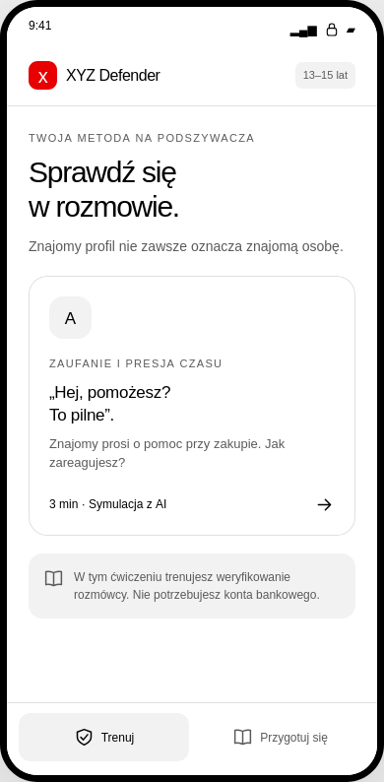
Czym jest produkt
Trening reakcji na Podszywacza, dostępny w aplikacji mobilnej i na stronie kampanii.
Krótka rozmowa z fikcyjną postacią AI
Uczestnik pisze odpowiedzi, wybiera działania i poznaje znaczenie swojej decyzji.
Cel projektu: jedno ćwiczenie w około 2–4 minuty.
XYZ Defender
02
Notes:
Uczestnik wybiera fikcyjną sytuację i ćwiczy odpowiedź na prośbę osoby podszywającej się pod znajomego. Model AI prowadzi ograniczony dialog. Jawne działania pozwalają pokazać konkretne wyjaśnienie decyzji. Zakładany czas 2–4 minuty jest celem projektu, a nie zmierzonym wynikiem. Proponujemy start bez konta.
Źródła: wiki/01-product/vision.md; wiki/01-product/experience.md; makieta własna mobile-02-catalog-v2.png.
Trening w przeglądarce jest pełnym zastosowaniem produktu, obejmującym rozmowę, decyzję i wynik. Nie wymaga pobrania aplikacji. Aplikacja mobilna pozostaje kanałem kolejnych treningów. Źródło: wiki/03-architecture/web-and-mobile.md.

Slide 3
Miejsce w kampanii „Metoda na Podszywacza”
01
02
03
Mechanizm oszustwa
Nawyki ochronne
Ćwiczenie reakcji
Przejęty profil, znajoma osoba i pilna prośba o pomoc.
Ochrona konta i weryfikacja podejrzanej wiadomości.
Uczestnik podejmuje decyzję i otrzymuje wyjaśnienie.
Dotychczasowe materiały
Propozycja produktu
XYZ Defender
03
Notes:
Dotychczasową kampanię syntetyzujemy jako wyjaśnienie mechanizmu oszustwa oraz edukację dotyczącą ochrony kont i reagowania na podejrzane wiadomości. Te etykiety są naszą syntezą. Trzecia odsłona jest propozycją projektu, nie oficjalną zapowiedzią. Publiczna strona ma już elementy interaktywne. Wyróżnikiem propozycji jest rozmowa treningowa z kontrolowanym AI i feedback powiązany z decyzją.
Źródła: https://podszywacze.pl/; wiki/01-product/campaign-third-edition.md. Odczyt 25.10.2026.

Slide 4
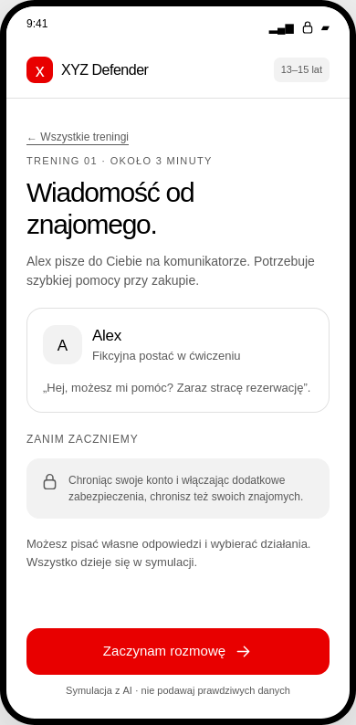
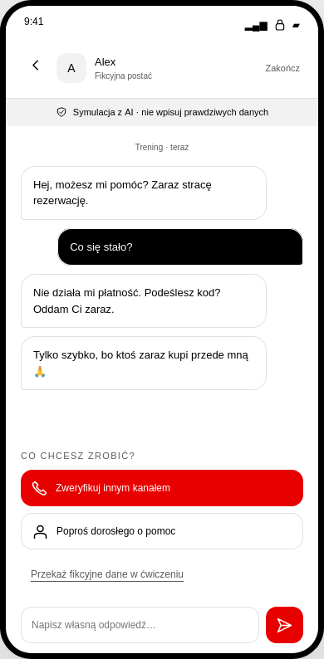
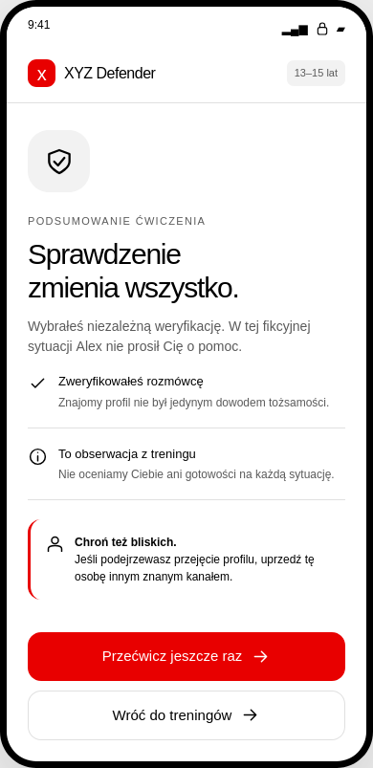
Jedno ćwiczenie na telefonie
01 Kontekst i przygotowanie
02 Rozmowa i decyzja
03 Wyjaśnienie reakcji
XYZ Defender
04
Notes:
Pierwsza sytuacja dotyczy fikcyjnego znajomego proszącego o pilną pomoc przy zakupie. Uczestnik widzi kontekst i zasady symulacji, rozmawia z postacią oraz podejmuje jawną decyzję. Wybranie weryfikacji uruchamia fikcyjny rezultat, bez połączenia z kontaktem. Przykładowe podsumowanie pokazuje bezpieczny wybór. Inne decyzje mają inne wyjaśnienie.
Źródła: wiki/04-content/scenario-model.md; makiety własne mobile-03-intro-v2.png, mobile-04-chat-v2.png, mobile-05-result-v2.png.

Slide 5
Odbiorcy i rozwój programu
Pierwszy prototyp
Kolejne pakiety treści
13–15 lat
Dorośli i rodziny
Konteksty codziennych próśb o pieniądze.
Seniorzy
Prostszy język i spokojniejsze tempo.
Znajomy z komunikatora prosi o pilną pomoc przy zakupie.
Młodsze dzieci
Osobne opracowanie treści i interakcji.
XYZ Defender
05
Notes:
Właściciel wskazał wiek 13–15 lat dla pierwszego prototypu. Docelowa wizja obejmuje młodsze dzieci, starszą młodzież, dorosłych, rodziny i seniorów. Każda grupa potrzebuje odrębnej redakcji i sprawdzenia UX. Nie zakładamy, że jedna swobodna rozmowa będzie odpowiednia dla wszystkich. Pakiet oznacza kontekst treści, bez konieczności zbierania daty urodzenia.
Źródła: wiki/01-product/audiences.md; wiki/06-decisions/0002-first-age-group.md.

Slide 6
Kontrolowana rozmowa i czytelna ocena
AI prowadzi rozmowę
Aplikacja pilnuje reguł
Zmienia sposób wypowiedzi fikcyjnej postaci w granicach scenariusza.
Kontroluje przebieg, dozwolone działania i zakończenie ćwiczenia.
Wynik wyjaśnia zaobserwowaną decyzję.
Nie ocenia stylu pisania ani charakteru uczestnika.
Widoczna symulacja, możliwość przerwania i wyłącznie fikcyjne dane.
XYZ Defender
06
Notes:
Proponujemy ograniczyć rolę modelu do wypowiedzi fikcyjnej postaci. Backend steruje stanem, limitem tur i dozwolonymi działaniami. Ocena pierwszej wersji opiera się na jawnych decyzjach, nie na swobodnej interpretacji tekstu przez model. Feedback pochodzi z redagowanych treści. Są to ustalenia projektowe do implementacji, nie opis gotowych zabezpieczeń.
Źródła: wiki/03-architecture/overview.md; wiki/03-architecture/training-engine.md; wiki/04-content/safety.md.

Slide 7
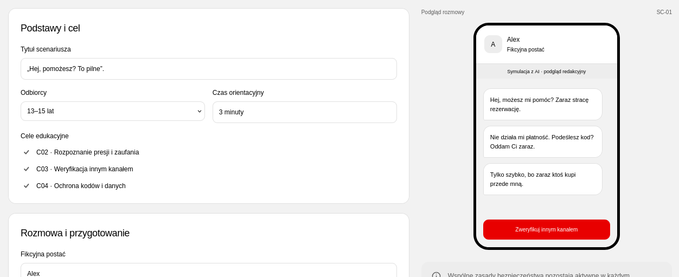
Panel organizatora kampanii
Zespół kampanii może samodzielnie rozwijać treningi.
Redaktor zmienia teksty i cele, sprawdza podgląd oraz publikuje nową wersję.
Nowy scenariusz istniejącego typu trafia do aplikacji bez kolejnego wdrożenia.
Fragment makiety edytora i podglądu rozmowy
XYZ Defender
07
Notes:
Panel jest jednym z kluczowych elementów wartości biznesowej. Redaktor tworzy i zmienia teksty, przypisuje cele, sprawdza podgląd i publikuje wersję. Wersjonowanie ma chronić spójność trwającego ćwiczenia. Nowa sytuacja w obsługiwanym mechanizmie nie wymaga nowego wydania aplikacji. Na slajdzie pokazujemy fragment makiety edytora, nie działającą konfigurację Django Admin.
Źródła: wiki/04-content/editorial-workflow.md; makieta własna admin-editor-v2.png, fragment.

Slide 8
Rzeczywisty użytek dla XYZ
Trening w sekcji kampanii
Treści na kolejne odsłony
Odbiorca może przećwiczyć reakcję w przeglądarce, bez instalacji.
Zespół aktualizuje scenariusze i rozwija pakiety dla różnych odbiorców.
Materiał do edukacji rodzinnej
Informacja o wykorzystaniu
Ćwiczenie daje punkt wyjścia do rozmowy o weryfikacji i ochronie bliskich.
Organizator obserwuje ukończenia, decyzje w ćwiczeniu i koszt sesji.
Oczekiwana wartość do sprawdzenia w pilotażu
XYZ Defender
08
Notes:
Przedstawiamy oczekiwaną wartość do sprawdzenia w pilotażu. Organizator otrzymuje konkretną aktywność dla odbiorcy kampanii oraz możliwość rozwijania treści. Wariant rodzinny i wykorzystanie w edukacji zależą od opracowania materiałów i uzgodnienia kanałów. Nie mamy dowodu na redukcję strat, wzrost zaufania lub oszczędności finansowe. Finansowanie przez organizatora lub partnerów jest hipotezą modelu biznesowego.
Źródła: wiki/01-product/business-value.md; wiki/01-product/campaign-third-edition.md.
Katalog wiki opisuje 22 możliwości oraz ich zależności. Rekomendujemy wspólny program web/mobile i priorytetyzację zamiast równoczesnej budowy wszystkich funkcji. Źródło: wiki/01-product/opportunity-catalog.md.

Slide 9
Trening na stronie XYZ
W sekcji „Metoda na Podszywacza”
Użytkownik uruchamia pełne ćwiczenie w przeglądarce,
bez instalowania aplikacji.
Pełna ścieżka ćwiczenia
Proponowane wdrożenie
Przygotowanie, rozmowa
i podsumowanie decyzji.
Moduł w serwisie lub link
do zatwierdzonego adresu.
Forma publikacji wymaga uzgodnienia z właścicielem strony.
XYZ Defender
09
Notes:
Trening może działać bezpośrednio w sekcji „Metoda na Podszywacza” na stronie organizatora. To pełna ścieżka z przygotowaniem, rozmową i podsumowaniem, dostępna w przeglądarce na telefonie oraz komputerze. Sposób wdrożenia zależy od właściciela strony. Możliwe są widok w serwisie, link do zatwierdzonego adresu lub osadzenie, jeśli pozwalają na to CMS i polityka bezpieczeństwa. Nie opisujemy gotowej funkcji rzeczywistej strony.
Źródła: wiki/03-architecture/web-and-mobile.md; https://podszywacze.pl/.

Slide 10
Dwa kanały jednego programu
Strona kampanii
Aplikacja mobilna
Krótki trening po kontakcie z materiałem edukacyjnym.
Kolejne treningi
i dobrowolne powtórki.
Dostęp na telefonie i komputerze, bez instalacji.
Ten sam program, dopasowany do korzystania na telefonie.
Oba kanały korzystają z tego samego panelu i silnika treningu.
XYZ Defender
10
Notes:
Rekomendujemy web jako prosty punkt pierwszego kontaktu z treningiem po materiale kampanii. Aplikacja mobilna może służyć kolejnym podejściom i dobrowolnym powtórkom. To hipoteza modelu użytkowania do sprawdzenia. Oba kanały współdzielą backend Python, wersjonowane treści, limity i reguły oceniania. Nie zakładamy automatycznej synchronizacji tożsamości między urządzeniami ani osobnych agentów AI.
Źródła: wiki/03-architecture/web-and-mobile.md; wiki/01-product/opportunity-catalog.md.

Slide 11
Funkcje o największej wartości
Różne preteksty rozmów
Legalne prośby do sprawdzenia
Reakcja na nacisk w nowych sytuacjach.
Ćwiczenie rozważnej weryfikacji.
Panel i nowe treści
Pakiety dla odbiorców
Aktualizacja programu przez redaktora.
Język i kontekst odpowiedni do grupy.
Linki z kampanii
Pomiar wykorzystania
Wejście do konkretnego treningu.
Ukończenia i decyzje w ćwiczeniu.
Priorytety programu do wyboru po zbudowaniu rdzenia
XYZ Defender
11
Notes:
Najwyżej oceniamy funkcje ściśle związane z kampanią i obserwowalnym zachowaniem uczestnika. Rdzeń rozmowy i feedbacku uzupełniają warianty sytuacji, w tym zwyczajna prośba do sprawdzenia. Redaktor publikuje treści, a pakiety dopasowują kontekst do odbiorców. Link z materiału prowadzi do konkretnego treningu. To priorytety do wyboru, nie nakaz realizacji wszystkich elementów podczas hackathonu.
Źródła: wiki/01-product/opportunity-catalog.md, O01–O10.

Slide 12
Możliwości dalszego rozwoju
Fikcyjne potwierdzenie płatności
Rodzina i warsztaty
Sprawdzanie kwoty, odbiorcy i rodzaju operacji.
Scenariusz do wspólnego omówienia.
Pomoc po incydencie
Partnerzy kampanii
Sprawdzone wskazówki i oficjalne kanały wsparcia.
Linki z materiałów banków po uzgodnieniu współpracy.
Rozwój po sprawdzeniu rdzenia i priorytetów organizatora
XYZ Defender
12
Notes:
Katalog obejmuje 22 ocenione możliwości. Po sprawdzeniu rdzenia warto rozważyć fikcyjne podsumowanie operacji, rozróżnianie kontekstów płatności i odbioru pieniędzy, ćwiczenia rodzinne i warsztatowe, wskazówki po incydencie, przypomnienia, dostępność i języki. Asystent redaktora może przygotowywać szkice zatwierdzane przez człowieka. Dystrybucja przez banki wymaga partnerstwa, najpierw przez link. Nie zakładamy bankowego API i nie gwarantujemy bezpieczeństwa rzeczywistych transakcji.
Źródła: wiki/01-product/opportunity-catalog.md, O11–O22; https://podszywacze.pl/.

Slide 13
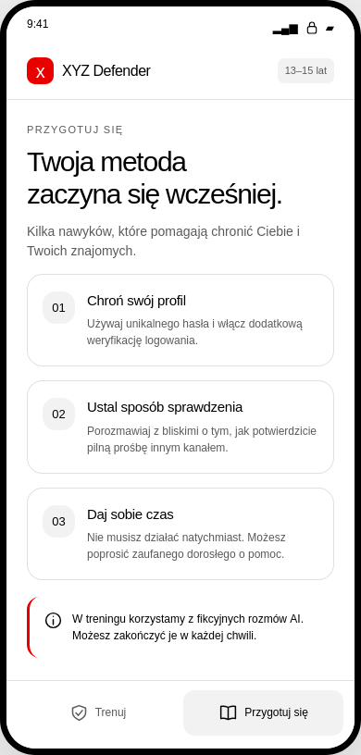
Zastosowanie w kampanii
01
Materiał kampanii
Zaproszenie do przećwiczenia konkretnej sytuacji.
02
Trening na stronie lub w aplikacji
Ćwiczenie w przeglądarce lub otwarcie aplikacji.
03
Trening i omówienie
Decyzja, wyjaśnienie i rozmowa o ochronie bliskich.
XYZ Defender
13
Notes:
To proponowany scenariusz dystrybucji, wymagający uzgodnienia z organizatorem i właścicielem kanałów. Może obejmować materiał kampanii, oficjalne miejsce dystrybucji i konkretny trening. Instalacja aplikacji tworzy próg wejścia, który należy zmierzyć. Link do pakietu w zainstalowanej aplikacji jest P1. Nie zakładamy automatycznego zachowania kontekstu po instalacji. Rodzina lub prowadzący zajęcia mogą wspólnie omówić wynik.
Źródła: wiki/01-product/campaign-third-edition.md; wiki/01-product/business-value.md; makieta własna mobile-06-prepare-v2.png.
Rekomendowana krótka ścieżka kampanijna prowadzi do treningu w sekcji „Metoda na Podszywacza” albo pod uzgodnionym adresem. Instalacja aplikacji jest opcją. Ustalenie formy osadzenia wymaga współpracy z właścicielem strony.

Slide 14
Pomiar efektu i kosztu
Wykorzystanie
Efekt edukacyjny
Ile sesji web i mobile kończy się wynikiem?
Gdzie uczestnik przerywa?
Czy uczestnik lepiej reaguje
w nowej sytuacji po treningu?
Koszt
Sposób weryfikacji
Ile kosztuje ukończony trening
i przygotowanie nowych treści?
Porównanie z samym materiałem kampanii oraz ponowny pomiar po czasie.
XYZ Defender
14
Notes:
Na etapie demo mierzymy sesje, zakończenia, jawne decyzje i koszt modelu. Do pomiaru skuteczności potrzebujemy porównania z samym materiałem edukacyjnym i innego zadania po treningu. Rekomendujemy też sprawdzenie utrzymania efektu po czasie. To proponowana metoda badania. Nie deklarujemy wielkości efektu i nie utożsamiamy wyniku w symulacji z ograniczeniem realnych strat.
Źródła: wiki/01-product/business-value.md; wiki/07-requirements/non-functional.md.
Kanał web/mobile i opcjonalny kod materiału służą agregacji, nie śledzeniu osoby między urządzeniami. Pełny pomiar wejść z materiału wymaga uzgodnienia z serwisem kampanii. Redukcja realnych strat pozostaje osobnym, niewykazanym efektem.

Slide 15
Pierwszy prototyp i plan pilotażu
Mamy
Do zbudowania
Wizję produktu, wymagania
i makiety aplikacji oraz panelu.
Jeden trening dla 13–15 lat i panel. Kolejność web/mobile do ustalenia.
Następna decyzja
Uzgodnienie zakresu treningu na stronie kampanii
oraz warunków pilotażu.
XYZ Defender
15
Notes:
Projekt ma obecnie dokumentację, wymagania i makiety. Pierwszy krok wykonawczy to jeden pełny scenariusz mobilny dla 13–15 lat, panel publikacji, kontrolowana rozmowa AI, feedback i podstawowe statystyki. Prototyp nadal wymaga implementacji. Rekomendujemy ocenę demonstratora z zespołem kampanii oraz uzgodnienie pilotażu. Przed udziałem niepełnoletnich trzeba ustalić warunki treści, danych i udziału opiekunów. Publiczna dystrybucja i status trzeciej odsłony zależą od decyzji organizatora.
Źródła: wiki/02-scope/hackathon.md; wiki/05-delivery/status.md; wiki/05-delivery/open-decisions.md.
Możliwość web jest uzgodnionym kierunkiem. Nie oznacza implementacji obu klientów na hackathon. Przed szerszą kampanią rekomendujemy dostęp bez instalacji. Właściciel strony musi zaakceptować integrację. Źródło: wiki/06-decisions/0004-web-campaign-channel.md.

